Slide 1
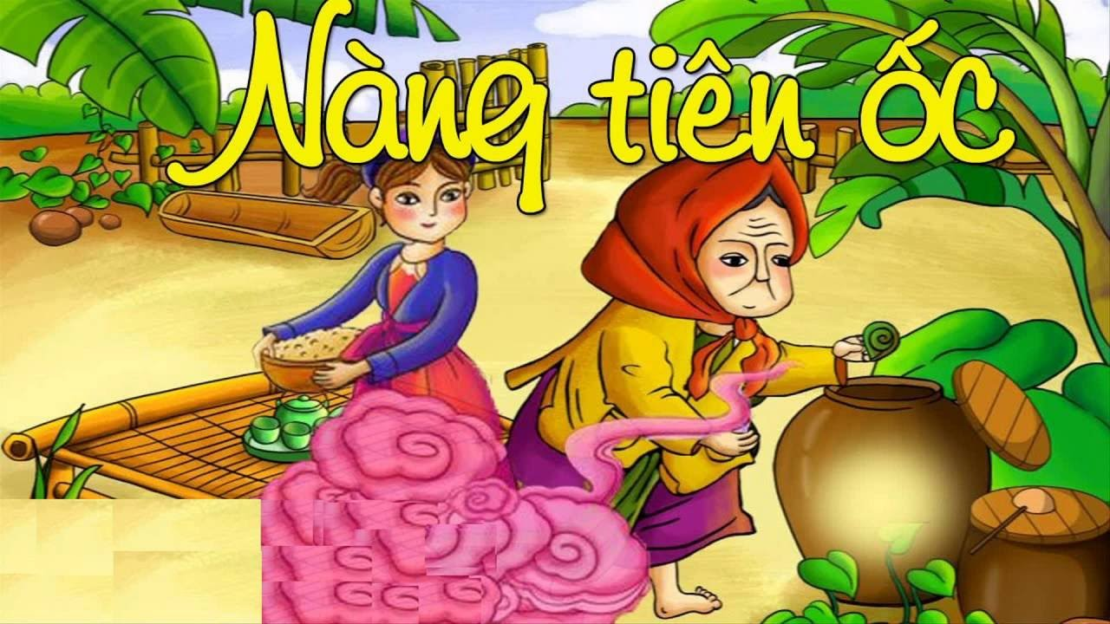



Chủ đề: Động vật
Chủ đề nhánh: Động vật sống dưới nước
GIÁO VIÊN: NGUYỄN THỊ LỘC
LỚP: LÁ

Slide 2

Nội dung hoạt động
* Ho¹t ®éng 1 :æn ®Þnh - trß chuyÖn
g©y høng thó.
-Cả lớp hát bài cá vàng bơi
- Các con vừa hát bài hát gì? Con vật gì?
- Vậy các con biết gì về các con vật sống dưới nước..
- Các con biết không nhà thơ Phan Thanh Nhàn đã mô tả vẻ đẹp của con ốc các con cùng lắng nghe nhé

Slide 3

Hoạt động 2
Truyền thụ

Slide 4

Cô đọc lần 1
Giảng nội dung
Bài thơ mô tả hình ảnh đẹp của con ốc và để đền ơn nàng tiên ốc đã gíup bà rất nhiều việc .

Slide 5

Cô đọc lần 2:
Cô đọc lần 3

Slide 6
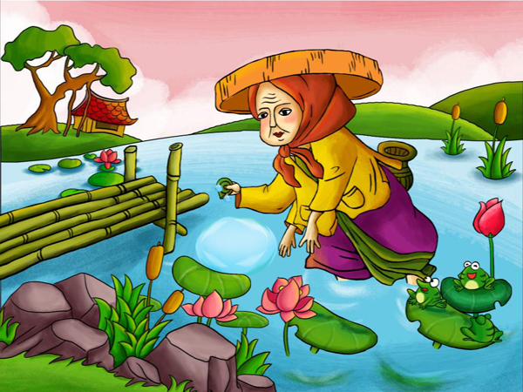
Xưa có một bà già nghèo
Chuyên mò cua bắt ốc

Slide 7
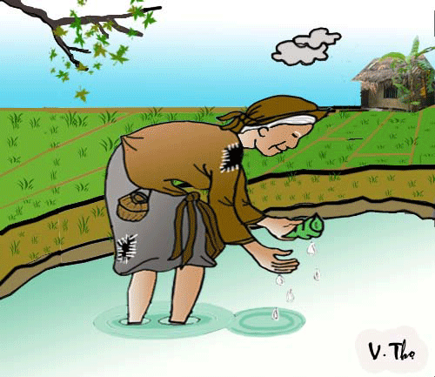
Một hôm bà bắt được
Một con ốc xinh xinh
Vỏ nó biên biếc xanh
Không giống như ốc khác

Slide 8
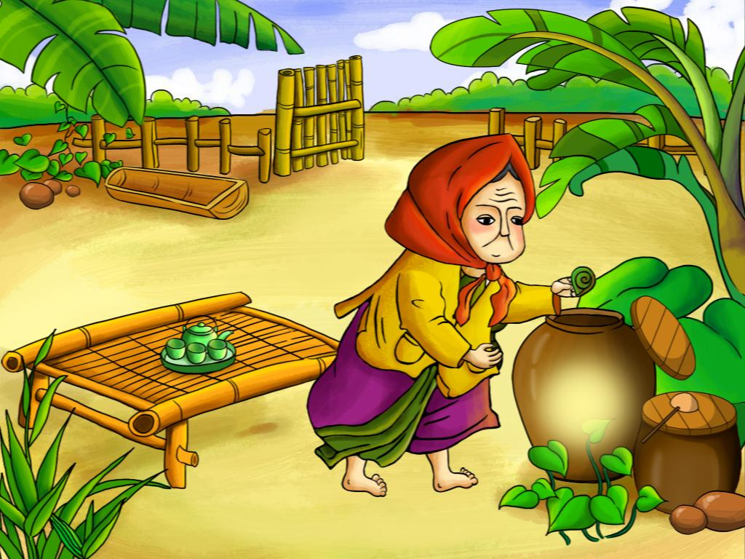
Bà thương không muốn bán
Bèn thả vào trong chum
Rồi bà lại đi làm

Slide 9
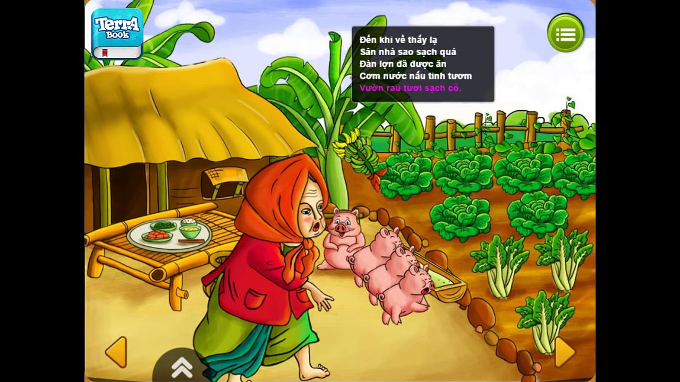

Slide 10
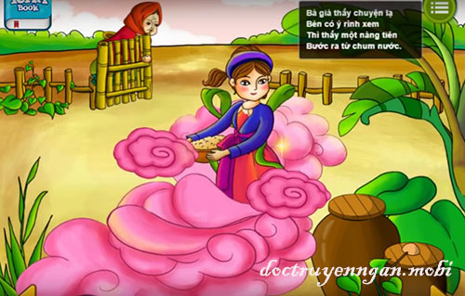

Slide 11

Bà già liền bí mật
Đập vỡ vỏ ốc xanh
Rồi ôm lấy nàng tiên
không cho chui vào nữa

Slide 12
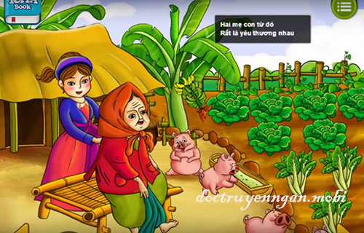

Slide 13
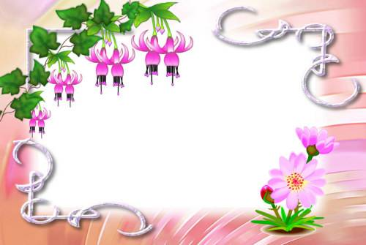
Giảng từ khó
+ Biêng biếc xanh : màu xanh rất đẹp.
+ Chum : cái lu.
+ Tinh tươm : ngăn nắp,đầy đủ.
+ Vỡ : bể

Slide 14

Trẻ đọc thơ:
- Cả lớp đọc 2 lần theo
cô từng câu
- Lớp đọc cả bài
- Từng tổ
- Nhóm trai, gái

Slide 15
Đàm thoại

Slide 16

Các con vừa được nghe cô
đọc bài thơ gì?
Do ai sáng tác?

Slide 17

n
à
n
g
t
i
ê
n
Ố
c

Slide 18
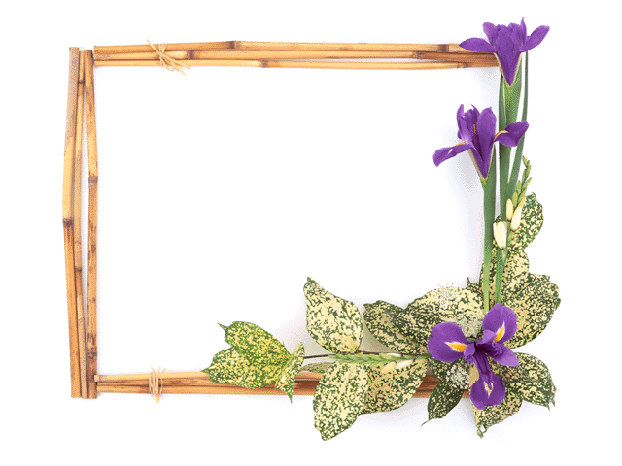
- Từ nào trong bài thơ nói lên nghề nghiệp của bà lão vậy các con?
- Vẻ đẹp của bài thơ được thể hiện qua câu thơ nào
- Bà đã làm gì khi bắt được con ốc? - Con đoán xem từ khi có con ốc nhà bà thường xảy ra những chuyện gì nào?

Slide 19

- Thế con có biết ai đã làm những công việc đó không
- Vì sao cô gái làm những công việc đó giup bà.
- Bài thơ có bao nhiêu tiếng ?
- Thế con thấy tên bài thơ cô cho cc xem có gì khác với tên bài thơ,câu chuyện lần trước không nào?

Slide 20

Hoạt động 3: Củng cố

Slide 21
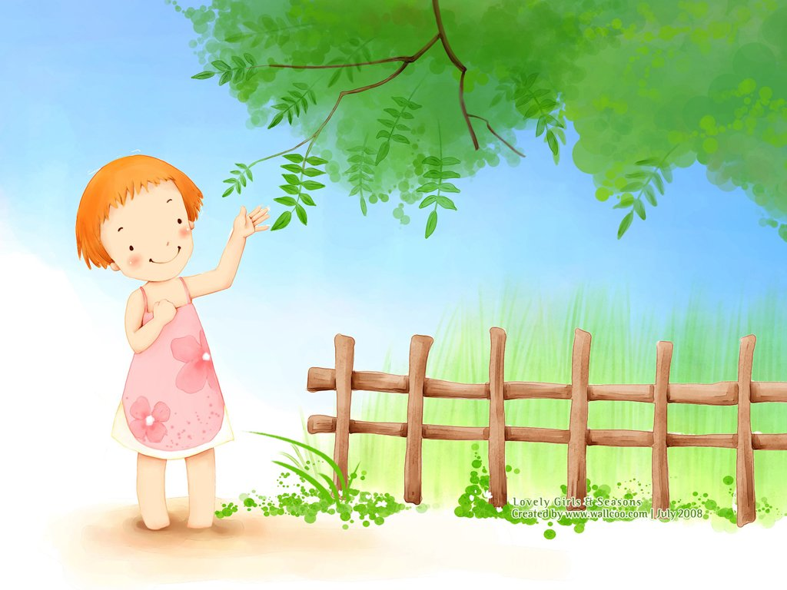
Phần: Trò chơi
Mò cua bắt ốc

Slide 22

- Luật chơi: đôi nào chọn được nhiều con cua, con ốc theo quy định của cô thì sẽ thắng
- Cách chơi: cô có 2 cái túi trong đó có cua và cá, tôm, tép…cô sẽ chia lớp thành 2 đội, mỗi đội 5 bạn. Cc sẽ thò tay vào túi và sờ chọn con cua hoặc con ốc theo quy định. Các con nhớ là không được nhìn vào trong túi.

Slide 23

GDTT : : Qua bài thơ muốn giáo dục cc ở hiền thì gặp lành,và siêng năng chịu khó làm việc sẽ được mọi người thương yêu và hạnh phúc.

Slide 24


0
Chào tạm biệt

